Slide 1
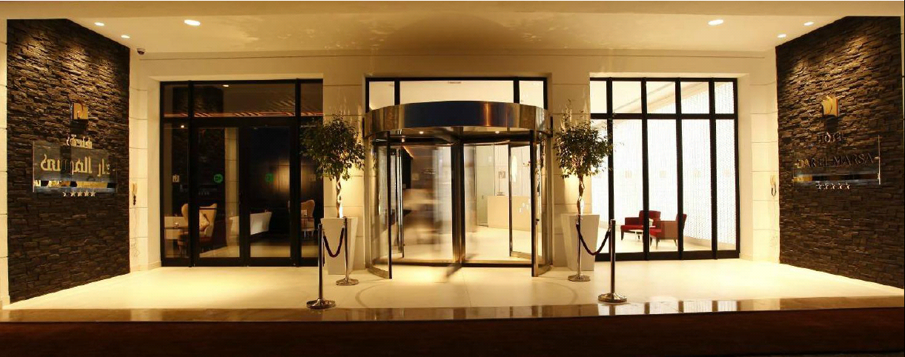

Slide 2
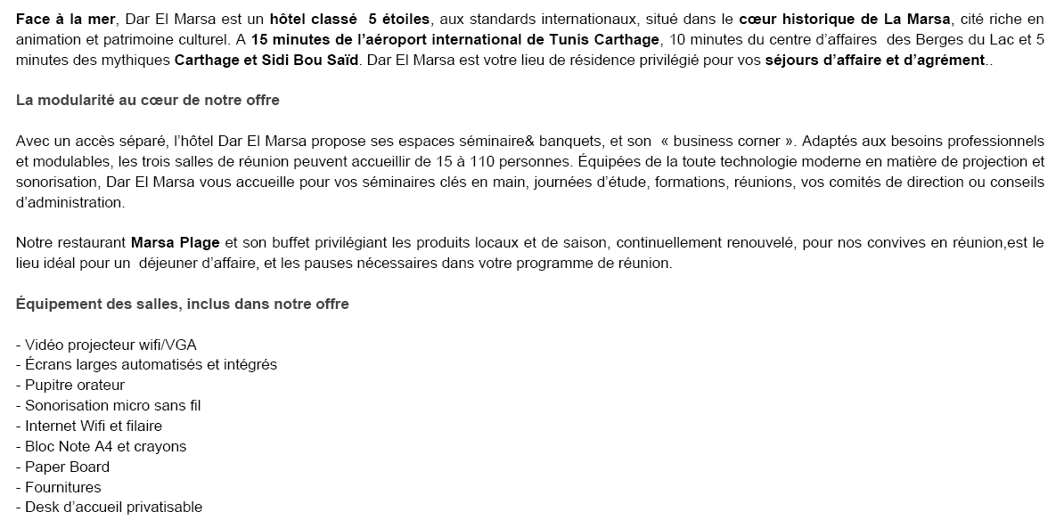

Slide 3
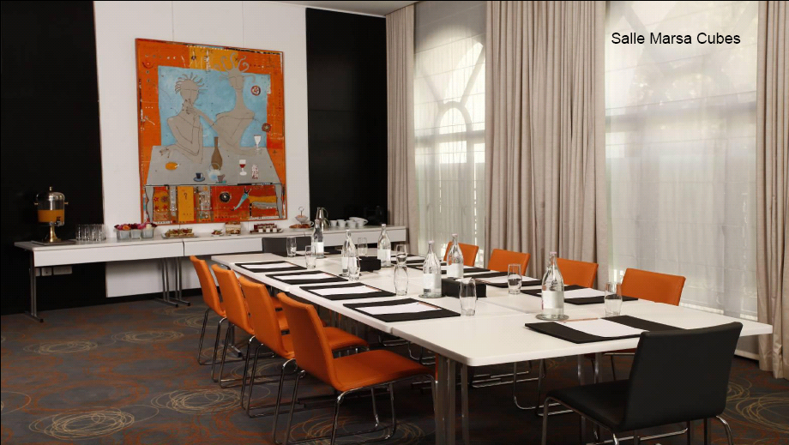
Salle Plénière

Slide 4
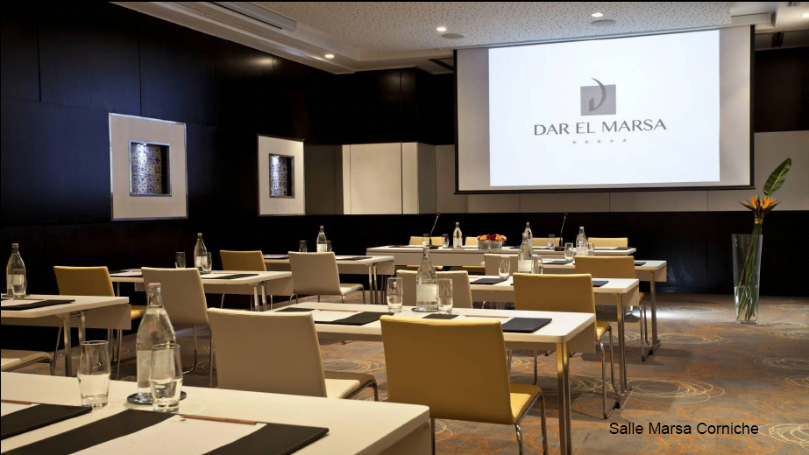
Salle Plénière

Slide 5
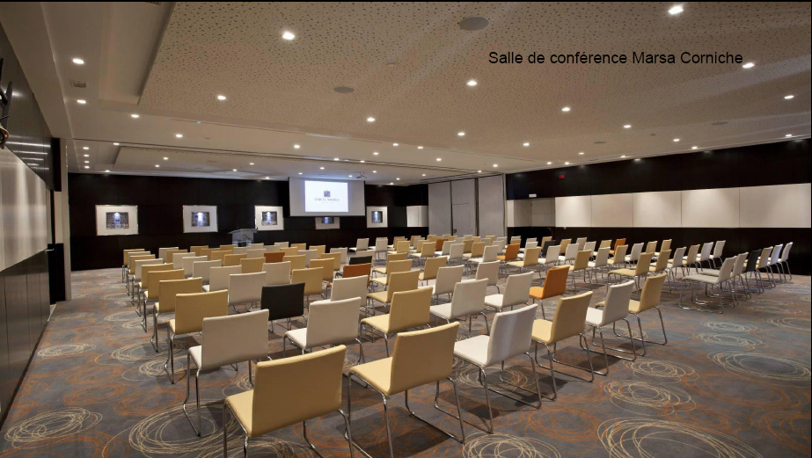
Salle Plénière

Slide 6
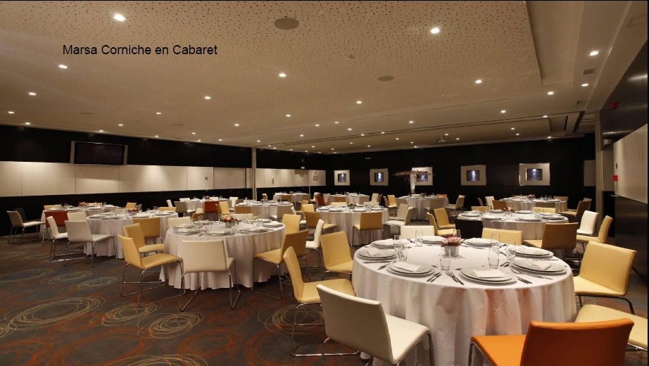
Salle Plénière

Slide 7
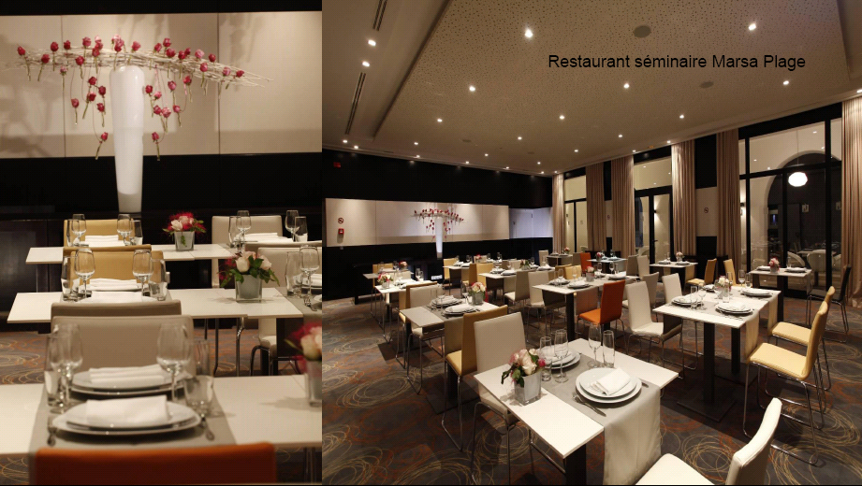
Restaurant Séminaire

Slide 8
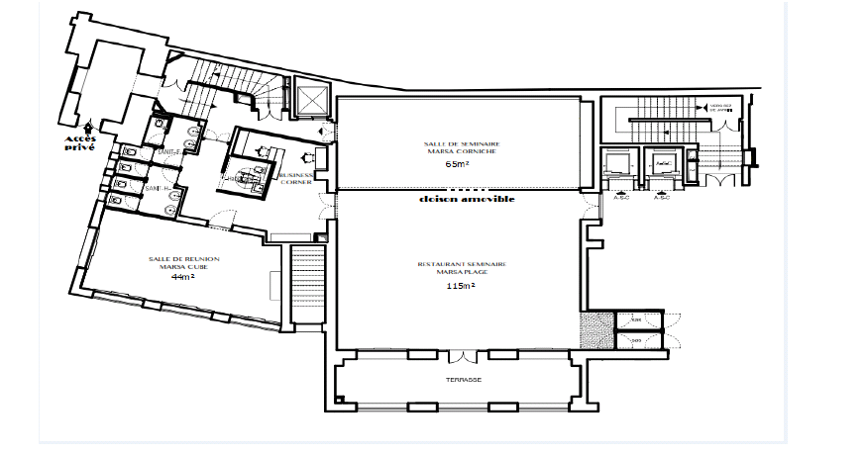
Configuration des salles

Slide 9
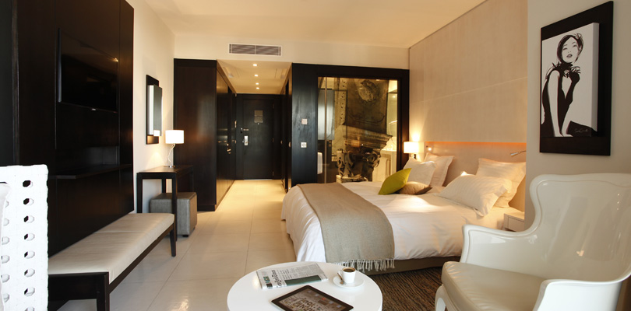
Hébergement

Slide 10
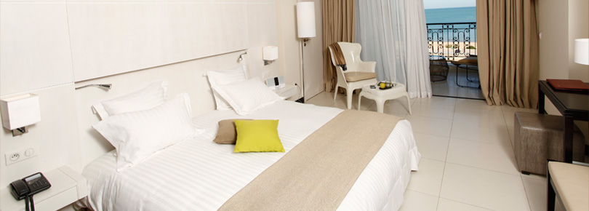
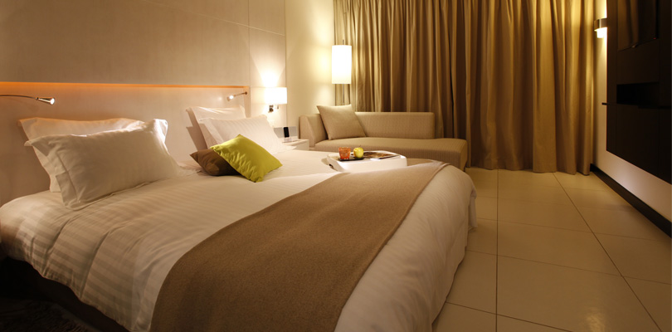

Slide 11
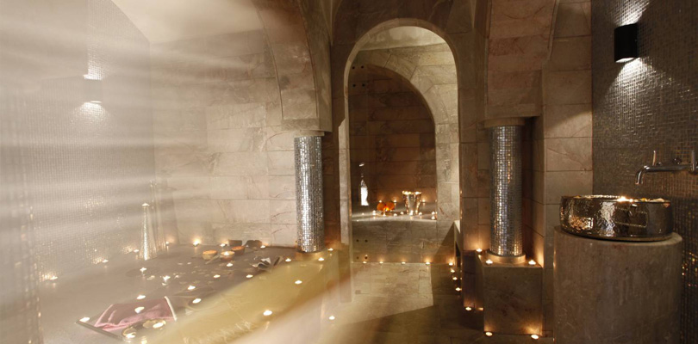
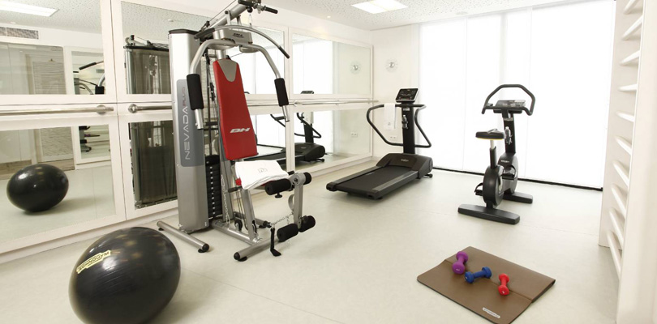
BIEN ETRE

Slide 12
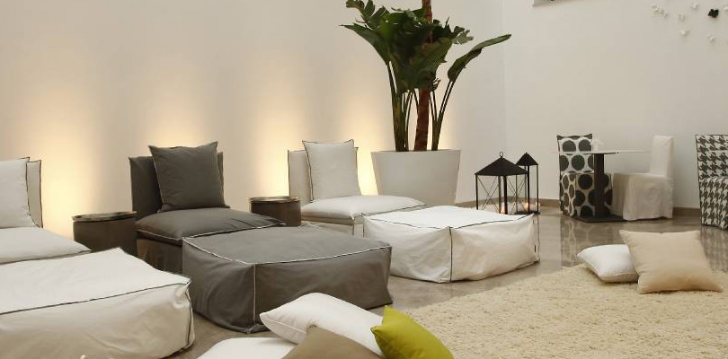
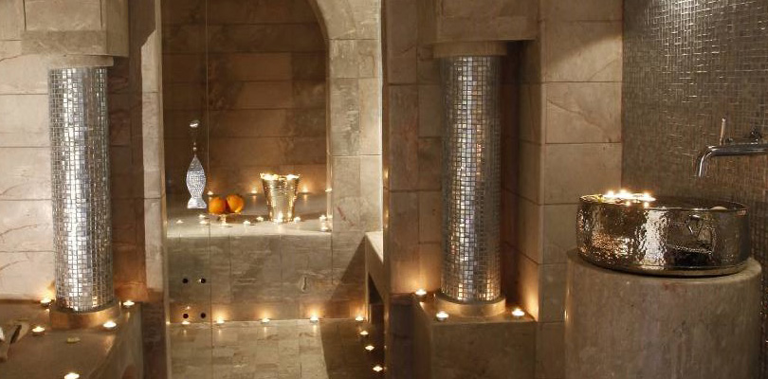

Slide 13
JOUR 1

Slide 14
Arrivé à Tunis

Slide 15
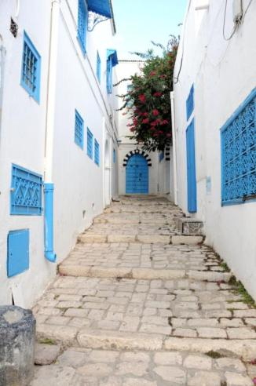
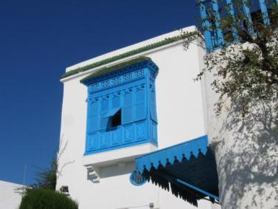
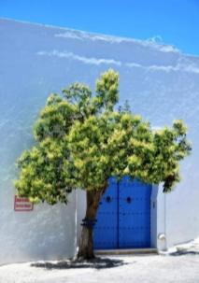
Déjeuner & visite à Sidi Bou Saïd
Sidi Bou Saïd, prototype pur du village dit maraboutique, ou fondé par un saint. En 1912, le Baron Rodolphe d'Erlanger tombe amoureux de ce village. Depuis le XVIII ème siècle, celui -ci est le rendez-vous du Tout Tunis :
Notables, ministres et le Bey y ont leurs résidences. Le Baron fit classer le site en 1915, s'y construisit un palais, restaura les demeures anciennes. De nombreux artistes tel que Klee, Macke, Gide et Bernanos, entre autres, y séjourneront.

Slide 16
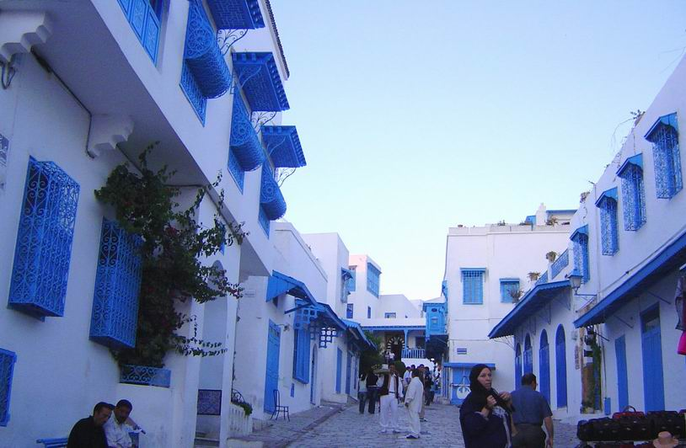
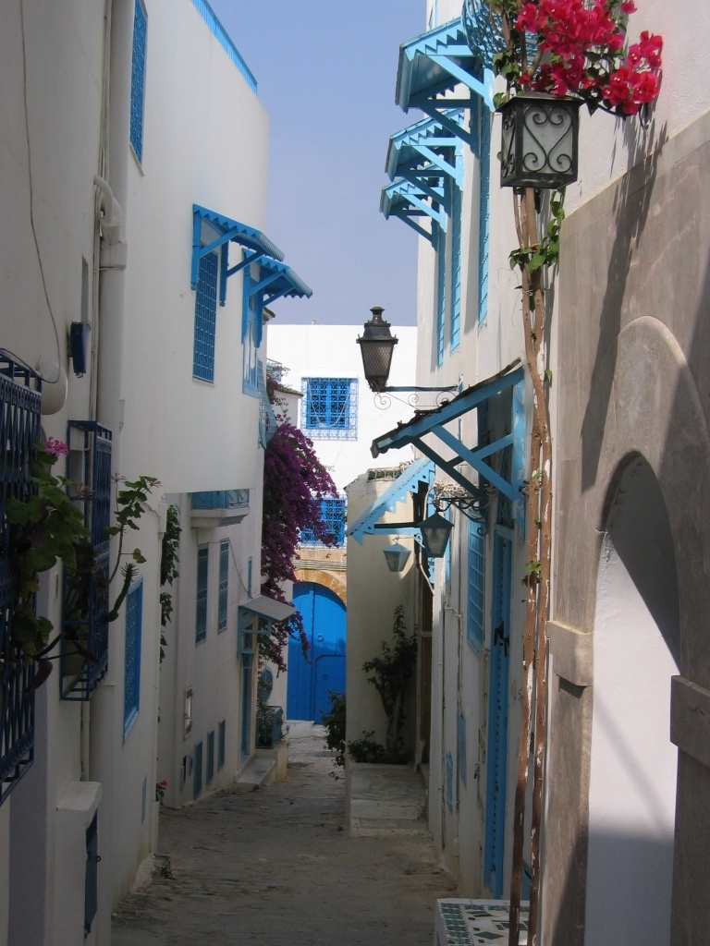
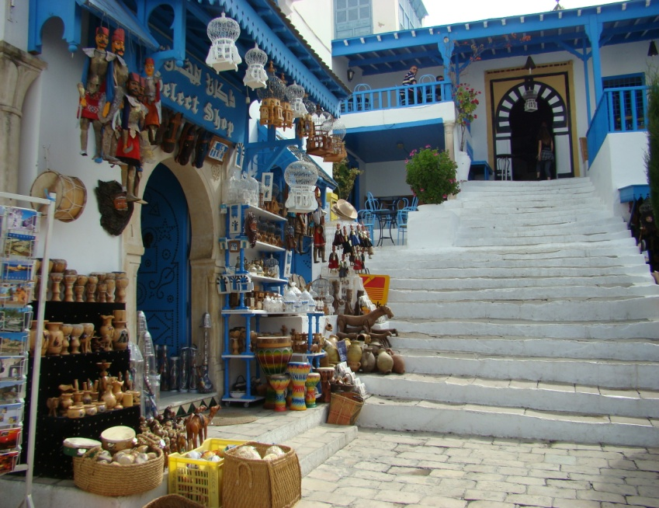
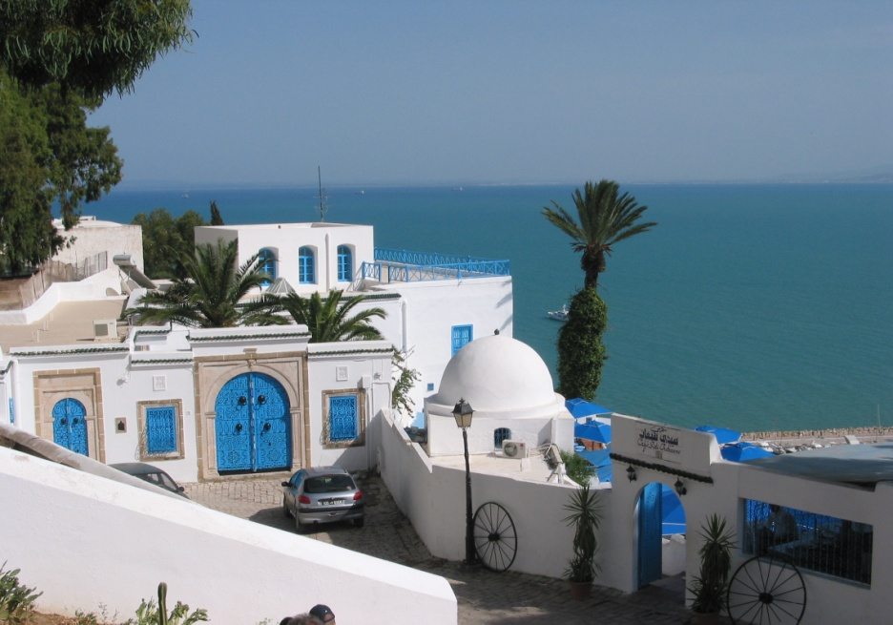
Déjeuner & visite à Sidi Bou Saïd

Slide 17
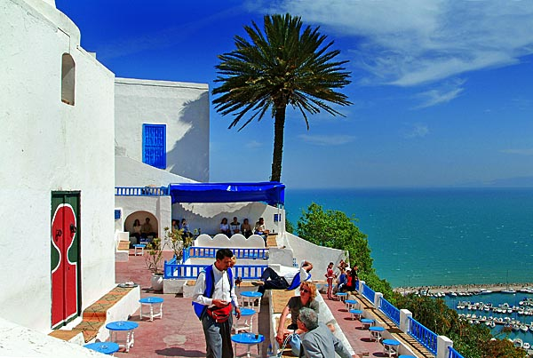
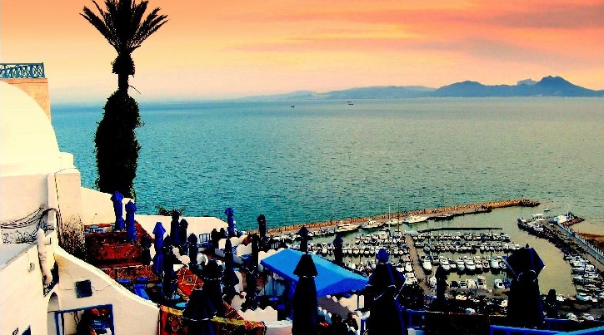
Café des Délice Sidi Bou Saïd

Slide 18
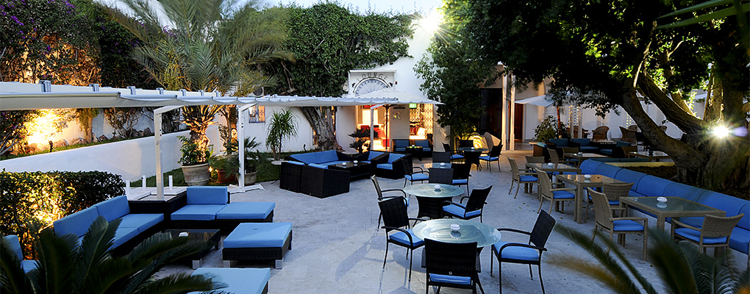
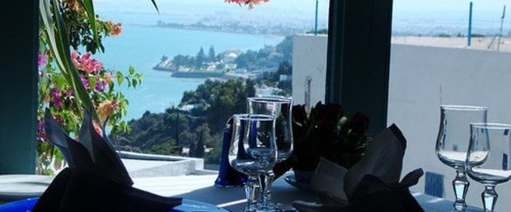
Restaurant DAR ZARROUK Sidi Bou Saïd

Slide 19
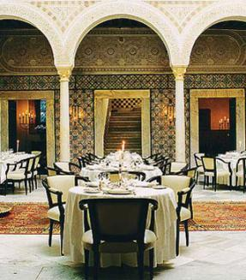
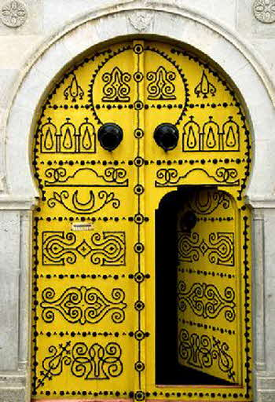
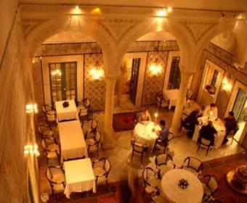
Dîner dans le Palais Dar El Jeld à la Médina de Tunis

Slide 20
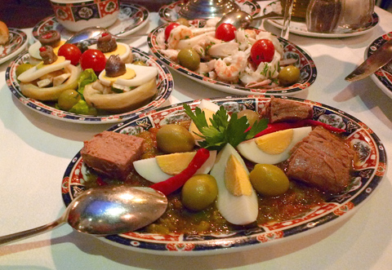
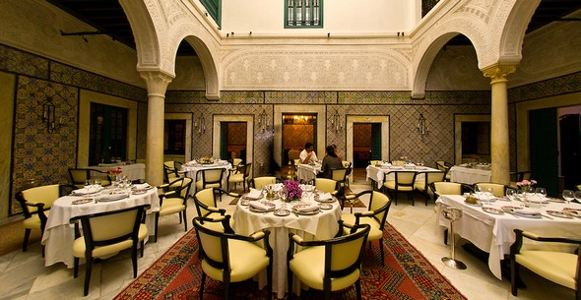
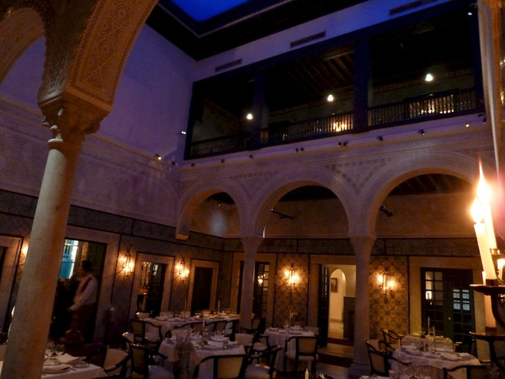

Slide 21
JOUR 2

Slide 22
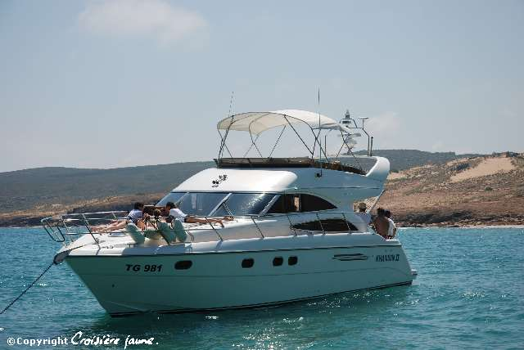
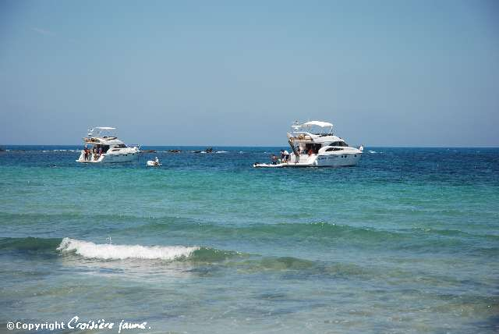
Départ pour Rallye road en bateau

Slide 23
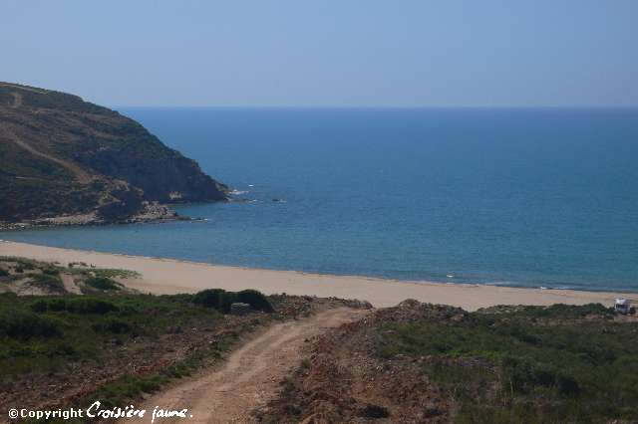
Arrivée à la Crique déserte

Slide 24
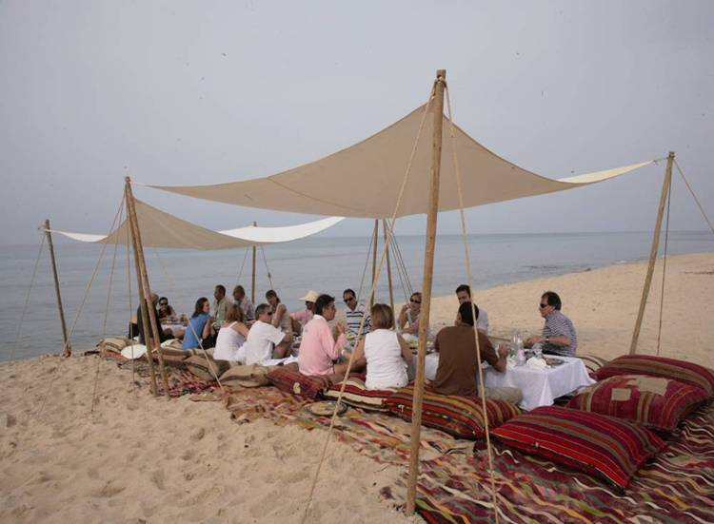
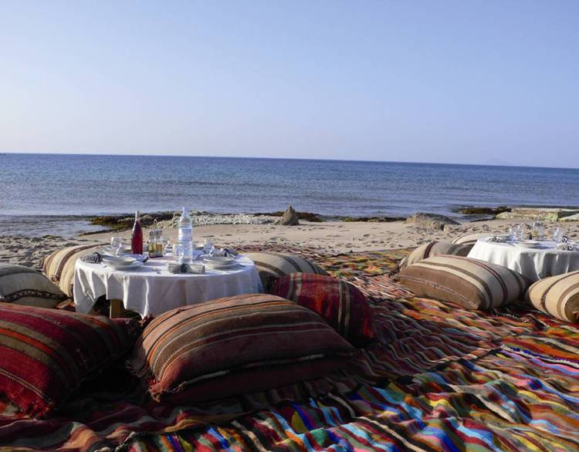
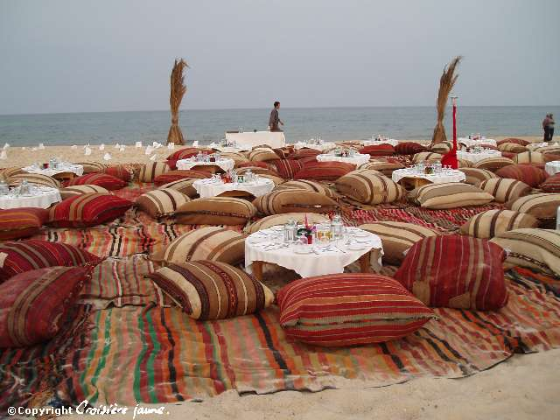
Déjeuner Pique-nique sur la crique déserte

Slide 25
Activité Nautiques

Slide 26
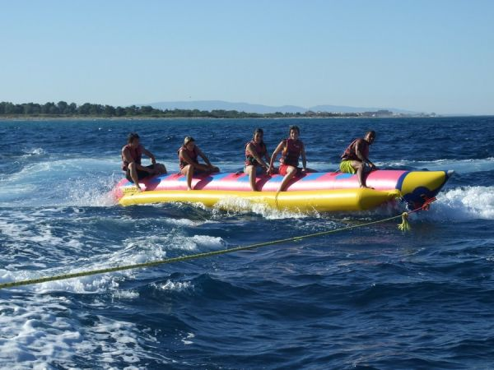
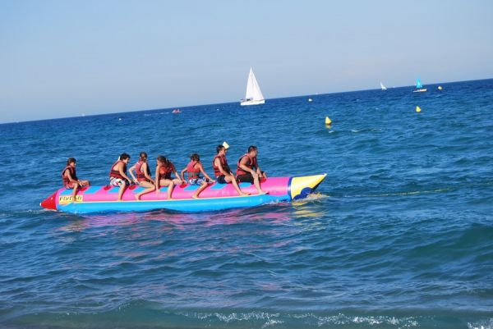
Activité Banana Boat

Slide 27
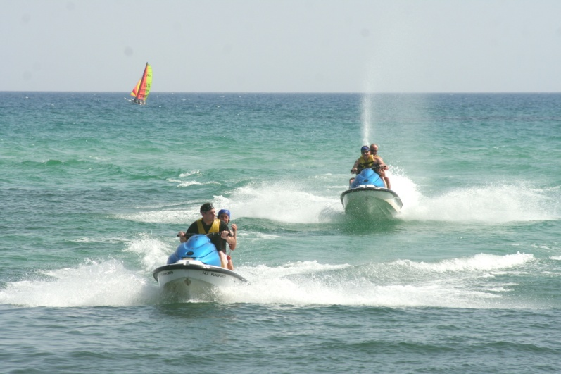
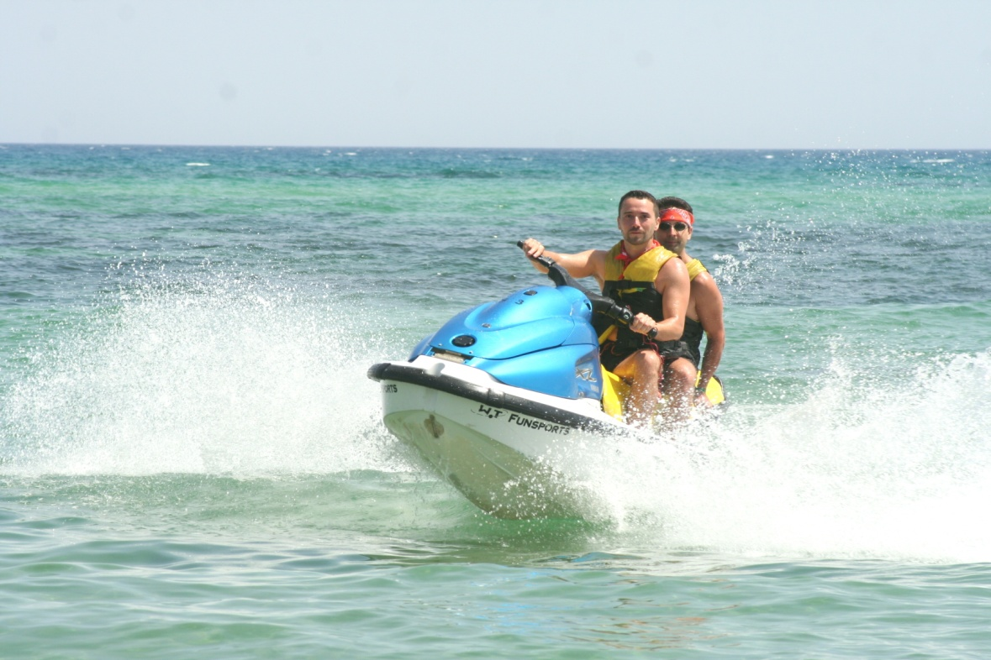
Activité Jet Ski

Slide 28
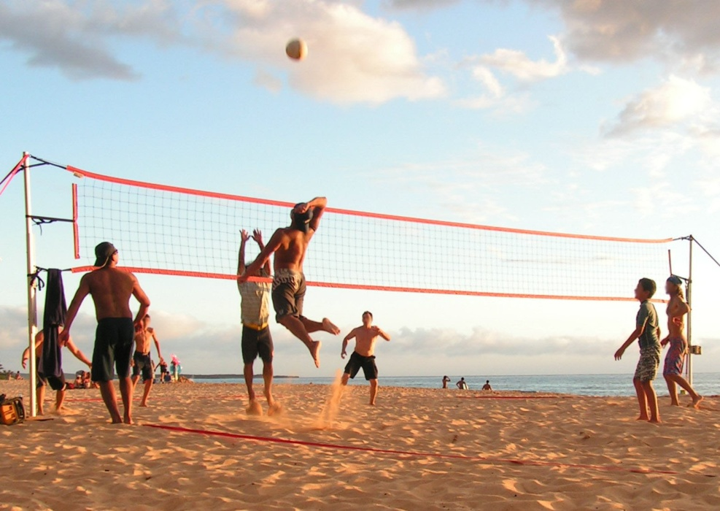
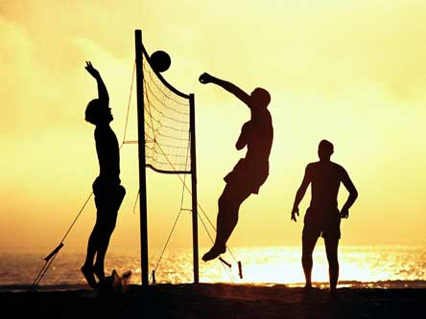
Activité Beach Volley

Slide 29
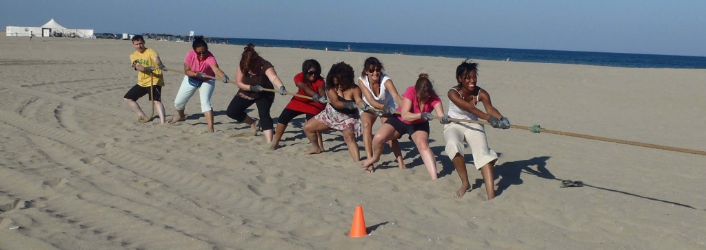
Tir à la corde

Slide 30
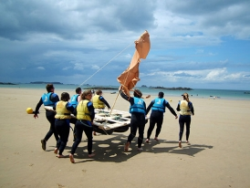
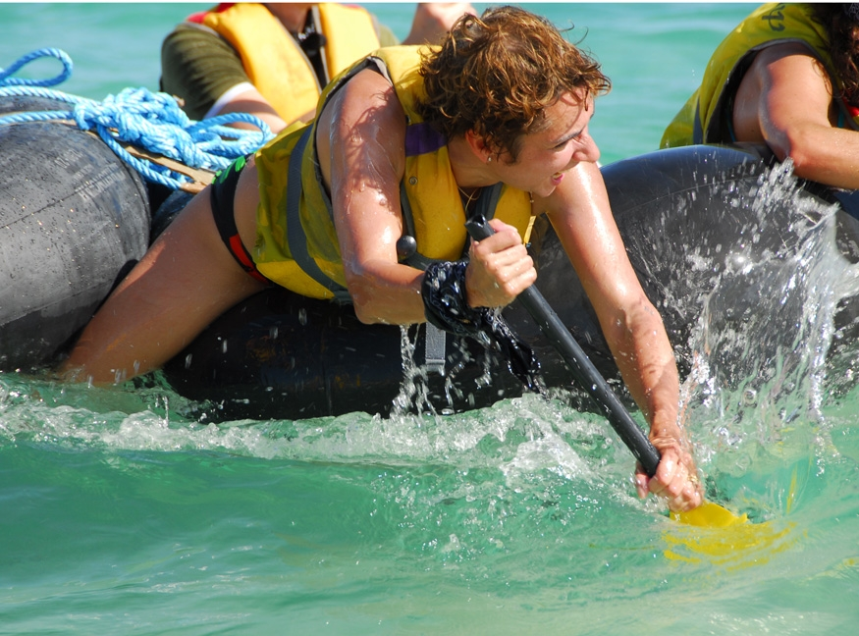
Fabrication radeau

Slide 32
LE RESTAURANT

Slide 33
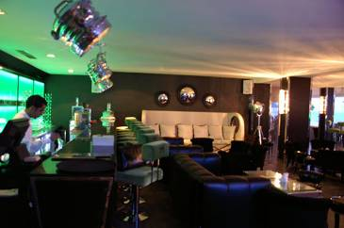
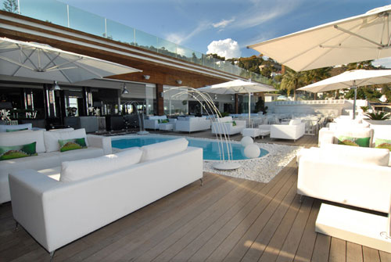
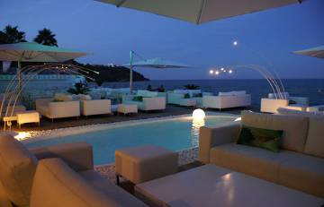
Le restaurant offre une vue imprenable sur les collines du célèbre village pittoresque de Sidi Bou Saïd. Doté d’un design contemporain et d’une ambiance chaleureuse, le Sindbad ne manquera pas de vous séduire. Ouverts sur l’extérieur, le bar et le restaurant, vous permettront de profiter de la douce brise méditerranéenne L’équipe du Sindbad saura satisfaire vos envies grâce à une cuisine raffinée aux accents de la Méditerranée et de la France

Slide 34
Situé à Gammarth, à quelques pas d’une splendide plage de sable blanc, le Sindbad Resto-lounge bénéficie d’une situation exceptionnelle.
Ce restaurant trois fourchettes haut de gamme vous accueille dans la bonne humeur et vous offre une fine gastronomie aux couleurs de la Méditerranée et de la France.
Dans un cadre très agréable et reposant, vous serez conquis par les plats raffinés et délicieux préparés par le Chef.

Slide 35
LES MENUS
Menu I
Tapas :
Calamar doré
Seiche grillé
Œuf de sèche
Chevrette sauté
Salades:
Salade poulpe
Salade grillé
Tomate Mozzarella
Cœur d’artichaut
Poissons:
- Loup (Accompagnement Pastaria et pomme frite)
- Daurade(Accompagnement Pastaria et pomme frite)
Dessert:
Sorbet citron
Fruit de saison découpé à la fleur d’orgé (Pêche/melon/Pastèque/Raisin/…)

Slide 36
LES MENUS
Menu II
Tapas Viande:
Mini brochette bœuf
Brochette poulet tandoori
Boulette de viande orientale
Fondu fromage
Salades:
Salade
Salade grillé
Tomate Mozzarella
Cœur d’artichaut
Viande:
Mille feuille de filet de et bœuf fois gras
Dessert:
Tiramisu
Fondant au chocolat

Slide 37
LES MENUS
Supplément
2 Tapas (Viandes + poisson)
Vérine de fruit
Vérine citron
Tiramisu
Fondant au chocolat
Vérine de fruit
Vérine citron

Slide 38
LOUNGE

Slide 40
JOUR 3

Slide 41
Visite de la Médina de Tunis

Slide 43
Transfert vers l’aéroport de Carthage Tunis
Décollage: 16h10

Slide 44
Prestations Optionnelles

Slide 45
Nuit sous lodge « Out of Africa »
Crique Déserte

Slide 47
Soirée berbère des milles et une nuits sur la crique d’El Mangâa
Une mise en place digne des plus grands palais, face à la mer, entourés de
milliers de bougies, vous y dégusterez les meilleurs plats, qui, associés à un
cadre féerique, fera le succès de votre événement, et vous fera découvrir une
méditerranée, autrement.
Un chemin lumineux vous guidera au milieu de ce décor inédit où vous serez
accueilli par des hommes aux flambeaux, habillés tous en tenues traditionnelles,
portant des couleurs assortis au thème de votre soirée. Selon vos souhaits, un
cocktail de bienvenue peu vous être servi. Fort en saveurs et très varié, ce cocktail
sera une introduction à un dîner où saveurs, couleurs et qualité seront les mots
d’ordre. Les participants seront installés à la manière berbère : tapis au sol, tables
basses rondes de Six personnes, entourées de coussins berbères. Au beau milieu
de cette mise an place, illuminée par des milliers de bougies, un feu de camp sera
allumé pour clôturer cette magnifique soirée.
Nappage, décoration, une multitude de photophores et un service de grande
qualité, ajoutés à un met succulent et plein de saveurs vous feront vivre le
temps d’une soirée, la vie des anciens palaces orientaux dans le plus beau des
cadre

Slide 48
Hôtel Ramada Plaza 5* - Gammarth

Slide 49
Les Salles de Conférence
Meeting Rooms | Area m² | Length x Width | Length | Theatre | Classroom | Reception | Banquet | U Shape
DIDON | 630 | 35mx 18m | 4.80m | 800 | 288 | 700 | 560 | 120
Sid Bou Said | 395 | 20m X 19.75m | 4.18m | 500 | 220 | 450 | 420 | 96
Didon I | 250 | 18m x 15 | 4.80m | 300 | 120 | 300 | 240 | 80
Didon II | 180 | 18m x10 | 4.80m | 240 | 100 | 200 | 160 | 70
Didon III | 180 | 18x10 | 4.80m | 240 | 100 | 200 | 160 | 70
Valetta | 86 | 12.05m X 7.6m | 2.70m | 80 | 35 | - | - | 32
EL JEM | 65 | 9.10m X 7.6M | 2.70m | 40 | 20 | - | - | 18
Amilcar | 32.5 | 5.49.xm5.9m | 3 m | 30 | 18 | - | - | 22
Hannibal | 23.1 | 5.5mX4.2m | 3m | 18 | 12 | - | - | 12

Slide 50
The Didon

Slide 51
Extension du centre de Conférence

Slide 53
Salles de réunion
Hôtel Ramada Plaza 5* - Gammarth

Slide 54
Restaurant le Bungalow

Slide 59
LE MENU
Entrées
Salade de roquette parmesan et pignons
Carpaccio de Thon
Plats
Pavé de Thon (Accompagnement Légumes grillés)
2 Crevettes royales (Accompagnement Légumes grillés)
Desserts
Assiette fruit chocolat fondu avec amande et filet
Boissons
Thé aux pignons ou à la menthe
½ eau , ½ Vin

Slide 60
Contact
Laura est à votre disposition au
01 49 650 650
Laura@croisierejaune.com
www.croisierejaune.com

